Slide 1

ALGORITMOS
Curso: Pensamiento Computacional Docente: Fabi Silva CFP Nº 403- Mar del Plata
2024
ANÁLISIS Y DISEÑO

Slide 2
Definición:
Un algoritmo se puede definir como una secuencia de instrucciones que representan un modelo de solución para determinado tipo de problemas.
O bien, un conjunto de instrucciones que realizadas en orden conducen a obtener la solución de un problema, y son más importantes que los lenguajes de programación o las computadoras

Slide 3
Características de los algoritmos:
· Preciso. Definirse de manera rigurosa, sin dar lugar a ambigüedades.
· Definido. Si se sigue un algoritmo dos veces, se obtendrá el mismo resultado.
· Finito. Debe terminar en algún momento.
· Puede tener cero o más elementos de entrada.
· Debe producir un resultado. Los datos de salida serán los resultados de efectuar las instrucciones.
La definición de un algoritmo debe describir tres partes: Entrada, Proceso y Salida.

Slide 4
Algoritmos + Estructuras de datos=Programas
(Niklaus Wirth, inventor de Pascal)

Slide 5
La resolución de un problema exige el diseño de un algoritmo que resuelva el mismo.
Una propuesta para la resolución de un problema es la siguiente:

Slide 6
Los pasos para la resolución de un problema son:
1.- Diseño del algoritmo, describe la secuencia ordenada de pasos, sin ambigüedades, que conducen a la solución de un problema dado. (Análisis del problema y desarrollo del algoritmo).
2.- Expresar el algoritmo como un programa en un lenguaje de programación adecuado. (Fase de codificación).
3.- Ejecución y validación del programa por computadora

Slide 7
Etapas para la solución de un problema por medio del computador
Análisis del problema, definición y delimitación (macro algoritmo). Considerar los datos de entrada, el proceso que debe realizar el computador y los datos de salida.
2. Diseño y desarrollo del algoritmo (se utiliza pseudocódigo, escritura natural del algoritmo, diagramas de flujo, etc. )
3. Prueba de escritorio. Seguimiento manual de los pasos descritos en el algoritmo. Se hace con valores bajos y tiene como fin detectar errores.

Slide 8
4. Codificación. Selección de un lenguaje de programación y digitación del pseudocódigo haciendo uso de la sintaxis y estructura gramatical del lenguaje seleccionado
5. Compilación o interpretación del programa. El software elegido convierte las instrucciones escritas en el lenguaje a las comprendidas por el computador.
6. Ejecución. El programa es ejecutado por la máquina para llegar a los resultados esperados.

Slide 9
7. Depuración (debug). Operación de detectar, localizar y eliminar errores de mal funcionamiento del programa.
8. Evaluación de resultados. Obtenidos los resultados se los evalúa para verificar si son correctos. (Un programa puede arrojar resultados incorrectos aún cuando su ejecución no muestra errores).

Slide 10
Algoritmos cualitativos y algoritmos cuantitativos
Un algoritmo es cualitativo cuando en sus pasos o instrucciones no están involucrados cálculos numéricos.
Ejemplos:
Las instrucciones para armar un mueble que venga embalado en caja.
Para desarrollar una actividad física.
Encontrar un tesoro, etc.

Slide 11
Los algoritmos cuantitativos involucran cálculos numéricos
Ejemplos:
• Solución de un factorial
• Solución de una ecuación de segundo grado
• Encontrar el mínimo común multiplicador

Slide 12
Técnicas de representación
Los métodos más conocidos para la representación de un algoritmo, antes de ser convertido a lenguaje de
programación son:
Diagramación libre (Diagramas de flujo)
Diagramas Nassi-Shneiderman
Pseudocódigo
Lenguaje natural (español, inglés, etc.)
Fórmulas matemáticas

Slide 13
Diagramas de flujo.
Es quizás la forma de representación más antigua. Algunos autores suelen llamarlos también como diagramas de lógica o flujogramas
Desición Lógica
Inicio o fin
NO
Ingreso de datos
SI
Repetición
Proceso
Imprimir datos de salida

Slide 14
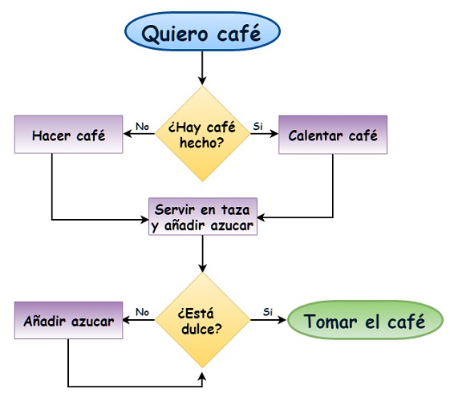

Slide 15
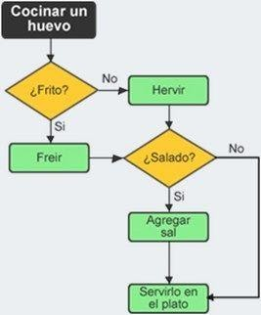
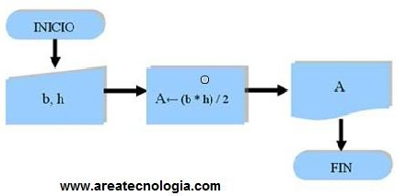

Slide 16
Diagramas Nassi-Schneiderman o Chapin
También conocidos como Diagramas de Chapin, corresponden a uno de los tipos de diagramación estructurada. Las acciones se escriben en rectángulos o cajas sucesivas. Se pueden escribir diferentes acciones en una caja

Slide 17
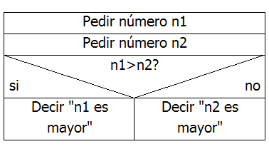
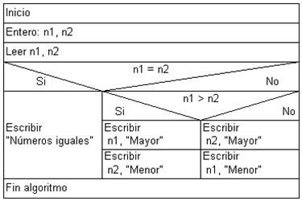

Slide 18
Pseudocódigo
Es la técnica que permite expresar la solución de un problema mediante un algoritmo escrito en palabras normales de un idioma (por ejemplo, el español), utilizando verbos en imperativo como: Inicie, lea, imprima, sume, divida, calcule, finalice. Ejemplo:
Inicie
{Calcule el salario neto y deducción de 6% } {Esto es un comentario}
Lea nombre, horas, valor_hora
Salario_bruto=horas*valor_hora
Deduccion=Salario_bruto*6%
Salario_neto=Salario_bruto – Deduccion
Imprima nombre, Salario_bruto, Deduccion, Salario_neto
Finalice

Slide 19
Técnicas de diagramación
Para un mejor ordenamiento en la realización de esos diagramas, se han elaborado técnicas de diseño de los mismos
La top-down, persigue la descomposición de un problema en partes, tomando en primer lugar la dimensión total, para luego ir identificando sus partes componentes e ir tratándolas en forma particular y con mayor grado de detalle cada vez, hasta llegar a una expresión final de resolución simple, trivial o ya conocida.

Slide 20
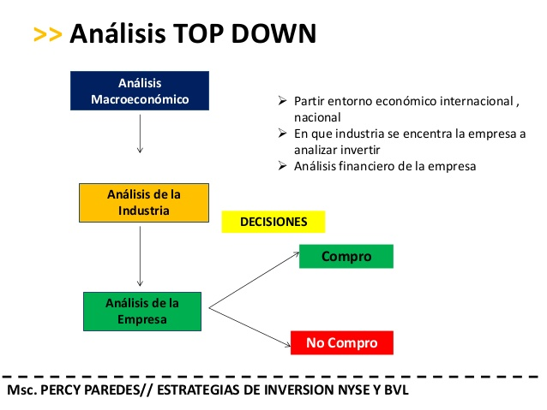

Slide 21
La diagramación estructurada no indica la forma en que se pueden utilizar y vincular los símbolos gráficos entre sí.
De esta manera se distinguen la siguientes estructuras elementales, que luego al combinarse entre sí, dan lugar al diagrama total.
Estructuras:
Secuencia
Decisión simple
Decisión múltiple
Repetición con condición inicial
Repetición con condición final

Slide 22
